Slide 1
Ústredný kontrolný a skúšobný ústav poľnohospodársky v Bratislave Kontrola prevádzkovateľov v EPV v súvislosti zo zmenou legislatívy Ing. Katarína Nováková Odbor ovocinárstva a ekologickej poľnohospodárskej výroby 13.10.2021

Slide 2
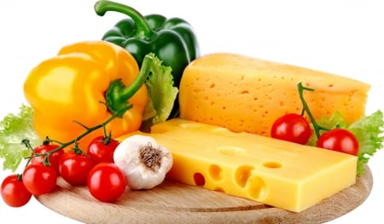
Ekologická poľnohospodárska výroba (EPV)
je legislatívou riadený systém poľnohospodárstva od prvovýroby cez výrobu potravín až po obchodovanie s produktmi, kde každý krok je kontrolovaný.
v živočíšnej výrobe vyžaduje dodržiavanie vysokého štandardu životných podmienok zvierat a dodržiavanie špecifických behaviorálnych potrieb hospodárskych zvierat
ekologické logo je jednotné pre všetky produkty vyprodukované v EÚ
uľahčuje rozpoznanie produktov z tohto systému
garantuje, že produkt prešiel kontrolným systémom a vyhovuje ekologickým štandardom určených legislatívou

Slide 3
Ekologická poľnohospodárska výroba (EPV)
je veľmi rýchlo meniaci sa systém, kvôli týmto zmenám EÚ rozhodla o vytváraní nových legislatívnych pravidiel. Cieľom nového nariadenia je zabezpečiť spravodlivú hospodársku súťaž; predchádzať podvodom a zvyšovať dôveru spotrebiteľov voči výrobkom z EPV. Docieliť to chce:
zjednodušením pravidiel výroby postupným zrušením alebo obmedzením viacerých výnimiek
posilnením kontrolného systému
zjednotením pravidiel pri dovozoch z tretích krajín – vývoj elektronických certifikátov pre dovoz
rozšírením zoznamu povolených výrobkov (soľ, korok, včelí vosk...) ako aj pravidlá pre výrobu (napr. pre raticovú zver, hydina, králiky...)
jednotným prístupom k znižovaniu rizika pri náhodnej kontaminácii
jednoduchšou certifikáciou pre drobných poľnohospodárov (skupinová certifikácia)
spotrebiteľskými prieskumami – rozpoznateľnosť EÚ loga
podporou používania potravín z EPV napr. vo verejných stravovacích jednotkách, na školách ...

Slide 4
EPV sa v Slovenskej republike riadi pravidlami:
EÚ legislatívy
Platné do 31.12.2021:
Nariadenie Rady (ES) č. 834/2007 o ekologickej poľnohospodárskej výrobe a označovaní ekologických produktov, ktorým sa zrušuje nariadenie (EHS) č. 2092/91 v platnom znení
Nariadenie Komisie (ES) č. 889/2008, ktorým sa ustanovujú podrobné pravidlá implementácie nariadenia Rady (ES) č. 834/2007 o ekologickej výrobe a označovaní ekologických produktov so zreteľom na ekologickú výrobu, označovanie a kontrolu v platnom znení
Nariadenie Komisie (ES) č. 1235/2008, ktorým sa ustanovujú podrobné pravidlá vykonávania nariadenia Rady (ES) č. 834/2007, pokiaľ ide o opatrenia týkajúce sa dovozu ekologických produktov z tretích krajín v platnom znení
Platné od 01.01.2022:
Nariadenie Európskeho parlamentu a Rady (EÚ) 848/2018 z 30. mája 2018 o ekologickej poľnohospodárskej výrobe a označovaní produktov ekologickej poľnohospodárskej výroby a o zrušení nariadenia Rady (ES) č. 834/2007 v znení neskorších predpisov

Slide 5
Zmeny v oblasti EPV od roku 2022
Nariadenie Európskeho parlamentu a Rady (EÚ) 2018/848 z 30. mája 2018 o ekologickej poľnohospodárskej výrobe a označovaní produktov ekologickej poľnohospodárskej výroby a o zrušení nariadenia Rady (ES) č. 834/2007
Kompletne ruší na nahrádza súčasne platný legislatívny rámec od 01. januára 2022:
Nariadenie Rady (ES) č. 834/2007
Nariadenie Komisie (ES) č. 889/2008
Nariadenie Komisie (ES) č. 1235/2008

Slide 6
EPV sa v Slovenskej republike riadi pravidlami:
národnej legislatívy
Platné do 31.12.2021:
Zákon č. 189/2009 Z. z. o ekologickej poľnohospodárskej výrobe v znení zákona č. 177/2018 Z. z., ktorý určuje orgány štátnej správy v oblasti EPV v Slovenskej republike, ktorými sú Ministerstvo pôdohospodárstva a rozvoja vidieka SR (MPRV SR) a Ústredný kontrolný a skúšobný ústav poľnohospodársky (ÚKSÚP).
Platné od 01.01.2022:
Zákon č. 282/2020 Z. z. o ekologickej poľnohospodárskej výrobe – ktorým sa ruší Zákon č. 189/2009 Z.z. v platnom znení. Orgány štátnej správy v oblasti EPV v Slovenskej republike, naďalej budú Ministerstvo pôdohospodárstva a rozvoja vidieka SR (MPRV SR) a Ústredný kontrolný a skúšobný ústav poľnohospodársky (ÚKSÚP)

Slide 7
Zásadné zmeny vyplývajúce zo zákona č. 282/2020 Z. z. v platnom znení:
Podmienkou registrácie v registri prevádzkovateľov vedeného ÚKSÚP bude odporúčanie od oprávnenej inšpekčnej organizácie na základe výsledku vykonaného vstupného preverenia. To znamená, že pred podaním žiadosti o registráciu do registra prevádzkovateľov na ÚKSÚP sa žiadatelia najprv musia obrátiť na jednu z oprávnených inšpekčných organizácií, s ktorou podpíšu zmluvu o vykonaní vstupného preverenia.
Vybraná inšpekčná organizácia je povinná vykonať vstupné preverenie u žiadateľa do 60 dní od uzavretia zmluvy na vstupné preverenie a do 15 dní od výkonu vstupného preverenia zaslať žiadateľovi záznam zo vstupného preverenia, v ktorom bude uvedené, či odporúča alebo neodporúča registráciu žiadateľa v registri prevádzkovateľov.
Do 15 dní od prevzatia záznamu zo vstupného preverenia s odporúčaním o registráciu do registra prevádzkovateľov od inšpekčnej organizácie, žiadateľ môže požiadať ÚKSÚP o registráciu do registra prevádzkovateľov na tlačivách zverejnených na web stránke ÚKSÚP, pričom neoddeliteľnou súčasťou podanej žiadosti bude záznam o vstupnom preverení spolu s odporúčaním od inšpekčnej organizácie.
Ak podaná žiadosť o registráciu do registra prevádzkovateľov obsahuje všetky potrebné náležitosti, ÚKSÚP žiadateľa zaregistruje do registra prevádzkovateľov do 30 dní od prijatia úplnej žiadosti. Tým sa žiadateľ stane prevádzkovateľom a bude oprávnený vykonávať zaregistrovanú ekologickú poľnohospodársku činnosť podľa platnej legislatívy odo dňa jeho registrácie.

Slide 8
Registrovaní prevádzkovatelia – zmeny v registri:
Prevádzkovatelia, ktorí sú zaregistrovaní v systéme EPV, nemusia svoje registrované činnosti podrobiť vstupnému prevereniu. Ich registrácia naďalej ostáva v platnosti.
Vstupné preverenie podľa zákona č. 282/2020 Z.z. v platnom znení ale budú musieť absolvovať pred zaregistrovaním novej, doteraz neregistrovanej činnosti, prevádzky.
Vstupné preverenie bude potrebné pri zmene výmer ( pred výkonom zmien v registri) pri rozšírení výmery ak sa bude:
jednať o zaregistrovanie nových, doteraz neregistrovaných pôdnych dielov;
rozširovať už registrovaná výmera pôdneho dielu viac ako o 10%.

Slide 9
Vstupné preverenie na registrované pôdne diely nebude nutné v prípadoch, ak došlo:
k zmene kultúry registrovaných pôdnych dielov;
k prečíslovaniu už registrovaného pôdneho dielu;
k rozdeleniu/zlúčeniu už registrovaných pôdnych dielov;
k preberaniu registrovaných pôdnych dielov od iného prevádzkovateľa – k žiadosti je nutné priložiť zmluvu alebo dohodu o prevode pozemkov u oboch strán. Pričom „odovzdávajúci prevádzkovateľ“ musí predmetné pôdne diely odhlásiť (zníženie výmery) zo svojho registra a súčasne „preberajúci prevádzkovateľ“ ich musí do systému nahlásiť na príslušných tlačivách. V prípade, že žiadosti nebudú obsahovať zmluvu/dohodu o prevode pozemkov, pôdne diely sa budú považovať za nové pôdne diely a ÚKSÚP si bude žiadať záznam o vykonanom vstupnom preverení preberajúcej spoločnosti.
Vstupné preverenie bude potrebné aj pri registrovaní nového druhu zvierat.

Slide 10
V systéme EPV v Slovenskej republike v súčasnosti k 30.09.2021 je zaregistrovaných 1 196 prevádzkovateľov, z toho:
866 prvovýrobcov (rastlinná výroba, živočíšna výroba, zber voľne rastúcich rastlín a ich častí, chov včiel, pestovanie húb)
330 prevádzkovateľov s inou činnosťou (výroba potravín, výroba osív a vegetatívneho množiteľského materiálu, výroba krmív, balenie, označovanie, uchovávanie produktov, dovoz, vývoz, obchodovanie, skladovanie a distribúcia)

Slide 11
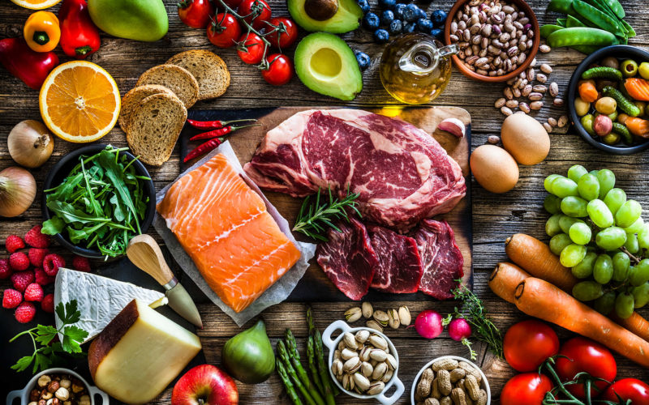
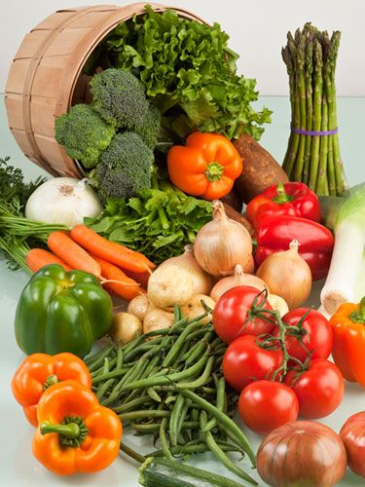
Podrobný prehľad o registrácii v EPV v roku 2019 a 2020
K 31.12.2020 bolo v systéme EPV registrovaných 1037 prevádzkovateľov (859 v roku 2019):
Pozn. každý prevádzkovateľ môže vykonávať viacero činností v systéme EPV.
Registrovaná činnosť prevádzkovateľa v EPV | Počet prevádzkovateľov v roku 2019 | Počet prevádzkovateľov v roku 2020
Prevádzkovateľ s pôdou (rastlinná výroba, živočíšna výroba) | 567 | 698
Prevádzkovateľ zbierajúci voľne rastúce rastliny a ich častí z voľnej prírody | 7 | 9
Chov včiel | 20 | 28
Pestovanie húb | 1 | 1
Akvakultúra | 0 | 0
Výrobca potravín | 100 | 114
Výrobca osív | 11 | 13
Výrobca krmív | 12 | 13
Iný spracovateľ (balenie/uchovávanie/označovanie) | 41 | 45
Dovozca z tretích krajín | 44 | 57
Vývozca do tretích krajín | 19 | 26
Iný prevádzkovateľ (obchodovanie/skladovanie/preprava) | 238 | 269

Slide 12
Registrovaná pôda v ekologickej poľnohospodárskej výrobe k 31.12.2020
K 31.12.2020 bolo na Slovensku registrovaných 1037 prevádzkovateľov v EPV (z toho je 698 s pôdou).
Celková registrovaná plocha pôdy v EPV bola 222 896 ha.
 | Poľnoh. pôda celkom/ha | Orná pôda/ha | TTP/ha | Sady/ha | Vinohrady/ha
Ekologická výmera | 181 742 | 60 783 | 119 186 | 1 634 | 139
Výmera v konverzii | 41 154 | 14 809 | 26 023 | 194 | 127
Spolu: | 222 896 | 75 592 | 145 209 | 1 828 | 266

Slide 13
Oprávnené inšpekčné organizácie v Slovenskej republike
Inšpekčná organizácia (IO): | Naturalis SK, s.r.o. | Biokont CZ, s.r.o. | EKO-CONTROL SK s.r.o.
Kód inšpekčnej organizácie: | SK-BIO-002 | SK-BIO-003 | SK-BIO-004
Sídlo organizácie: | Kalinčiakova 27 831 04 Bratislava | Splnomocnený zástupca na území SR: Ing. Nikola Štípalová, Laurínska 59, 976 32 Badín | Nešporova 30 040 11 Košice - mestská časť Západ
Webová stránka: | http://www.naturalis.sk/ | http://www.biokont.sk/ | http://www.eko-control.sk/

Slide 14
Označovanie produktov EPV
Všímajte si
na produktoch EPV
Produkty ekologickej poľnohospodárskej výroby sa označujú:
Číselný kód IO prevádzkovateľa, ktorý vykonáva poslednú operáciu výroby alebo prípravy (tvar pre Slovenskú republiku: SK-BIO-XXX)
Povinné logo EÚ
Označenie miesta poľnohospodárskej výroby poľnohospodárskych surovín (Poľnohospodárstvo EÚ; Poľnohospodárstvo mimo EÚ; Poľnohospodárstvo EÚ/mimo EÚ)
Grafický znak ekologickej poľnohospodárskej výroby
pre produkty EPV v SR

Slide 15
Ďakujem za pozornosť
Ing. Katarína Nováková
poverená riadením odboru
Kontakt: katarina.novakova@uksup.sk Telefón: 02/59 880 313

